Slide 1
이웃의 솜씨
김혜원, 정지수, 윤연오, 이정민, 이은지

Slide 2
CONTENT
01 02 03 04
조원소개
기획의도
ER다이어그램
USECASE
다이어그램
05 06 07 08
세부기능
개발환경
주요코딩
기능시현

Slide 3

01
조원소개

Slide 4


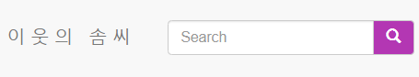
02
기획의도
당근마켓
당근마켓
아이디어스
이웃의솜씨

Slide 5
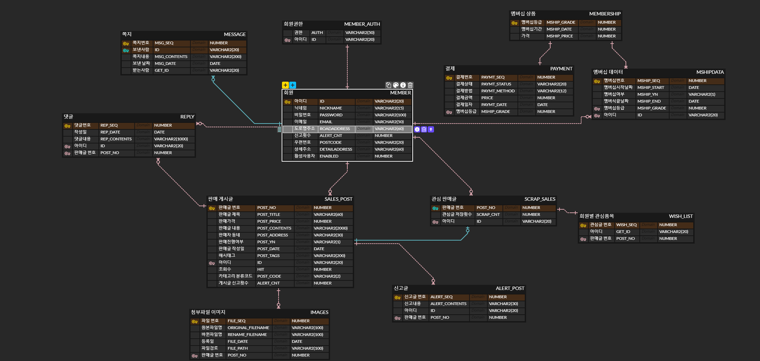
03
ER다이어그램
당근마켓
아디어스

Slide 6
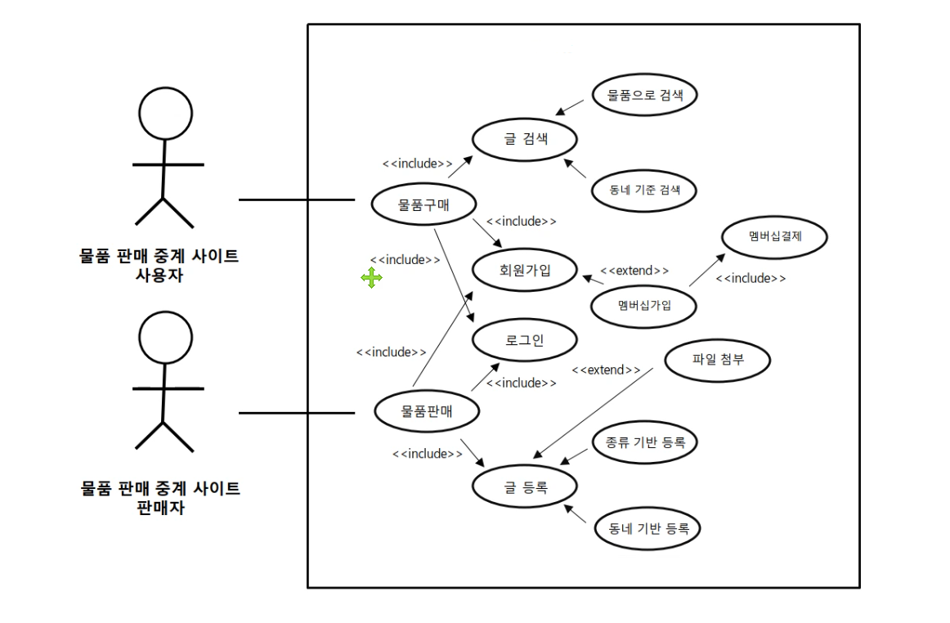
04
USECASE 다이어그램
당근마켓

Slide 7
05
세부기능
1) 역할분담
당근마켓

Slide 8
05
세부기능
2) 일정표
이웃의 솜씨 |  |  | 3월 |  |  |  |  |  |  |  |  |  |  |  |  |  |  |  |  |  |  |  |  |  |  |  | 4월
파트 | 업무 | 담당자 | 8일 | 9일 | 10일 | 11일 | 12일 | 13일 | 14일 | 15일 | 16일 | 17일 | 18일 | 19일 | 20일 | 21일 | 22일 | 23일 | 24일 | 25일 | 26일 | 27일 | 28일 | 29일 | 30일 | 31일 | 1일 | 2일 | 3일 | 4일 | 5일 | 6일 | 7일 | 8일 | 9일 | 10일 | 11일 | 12일
기획 | 프로젝트 주제 선정 | 모두
 | 화면설계서 작성 | 김혜원
 | 화면설계서 보완 | 모두
 | 프로토타이핑 툴(oven) | 윤연오/이은지/정지수
 | 일정표 작성 | 윤연오
 | 업무 List Up | 모두
 | 밴치마킹 | 모두
 | 업무 공유 및 아이디어 회의 | 모두
 | 기능 및 정책 정의서 작성 | 김혜원
 | 일정 산출 회의 | 모두
 | 회의록 작성 | 김혜원
 | 일정 산출 | 모두
 | 스토리보드 작성 | 김혜원
 | 스토리보드 작성 보완 | 모두
 | 기능 및 정책 정의서 작성 보완 | 모두
프론트 | 메인 | 이정민
 | 메인 레이아웃 | 이정민
 | 관리자 - 멤버십 | 이정민
 | 관리자 - 게시물관리 | 이정민
 | 관리자 - 신고회원 | 이정민
 | 쪽지 팝업창 | 이정민
 | 회원가입 | 김혜원
 | 로그인 | 김혜원
 | 아이디 찾기/변경 | 김혜원
 | 내 정보 수정 | 김혜원
 | 본인확인 | 김혜원
 | 쪽지함 | 김혜원
 | 내댓글 | 김혜원
 | 비밀번호 찾기/변경 | 이은지
 | 마이페이지 | 이은지
 | 나의멤버십 | 이은지
 | 멤버십 결제완료 | 이은지
 | 멤버십취소/취소완료 | 이은지
 | 관심품목 | 윤연오
 | 게시판리스트 | 윤연오
 | 내가 쓴 글 | 윤연오
 | 판매자 글 모아보기 | 윤연오
 | 멤버십 가입 팝업띄우기 | 윤연오
 | 게시글 작성 | 정지수
 | 게시글 수정 | 정지수
 | 구매자/판매자 상세 페이지 | 정지수
 | 멤버십 결제/결제정보 | 정지수
 | 신고하기 팝업창 | 정지수
개발 | 모델링 | 윤연오/이은지/정지수
 | 모델링 보완 | 모두
 | ERD(모델설계) | 정지수/이은지
 | DB 관리자 | 정지수/이은지
 | DB 테이블 작성 | 김혜원/이은지/정지수/이정민
 | 프론트페이지 연결 | 윤연오
 | 유스케이스 작성 | 이정민
 | 회원가입 모듈 개발 | 김혜원
 | 아이디 중복 검사 | 김혜원
 | 닉네임 중복 검사 | 김혜원
 | 비밀번호 암호화 작업 | 김혜원
 | 이메일 인증 | 김혜원
 | 로그인/로그아웃 모듈개발 | 정지수
 | 로그인 | 정지수
 | 아이디 저장 | 정지수
 | 네이버 로그인 | 정지수
 | 로그아웃 | 정지수
 | 아이디/비밀번호 모듈개발 | 윤연오
 | 아이디 찾기 | 윤연오
 | 비밀번호 찾기 | 윤연오
 | 비밀번호 찾기 -> 이메일 인증 | 윤연오
 | 비밀번호 찾기 -> 비밀번호 변경 | 윤연오
 | 마이페이지 모듈 -> 내 정보 수정 | 이은지
 | 닉네임 중복검사(본인제외) | 이은지
 | 주소api | 이은지
 | 비밀번호 암호화 작업 | 이은지
 | 이메일 인증 | 이은지
 | 회원탈퇴 | 이은지
 | 물품 게시판 댓글 모듈 | 정지수
 | 댓글 추가 | 정지수
 | 댓글 삭제 | 정지수
 | 댓글 수정 | 정지수
 | 댓글 페이징 | 정지수
 | 메인페이지 -> 목록 | 이은지
 | 메인 페이지 카테고리 분류 | 이은지
 | 지역 검색 후 목록 | 이은지
 | 게시판 -> 작성, 수정, 삭제 | 이은지
 | 작성, 수정 , 삭제 | 이은지
 | 썸네일 파일첨부 | 이은지
 | 더보기페이징 | 이은지
 | 판매중/판매완료 분류 | 이은지
 | 세부 검색기능 | 이은지
 | 게시판 -> 상세 페이지 | 이은지
 | 판매자/구매자 모드 상세 페이지 | 이은지
 | 판매중/판매완료 수정(ajax) | 이은지
 | 신고하기 등록 | 정지수
 | 본인확인 | 이은지
 | 비밀번호 확인 | 이은지
 | 마이페이지 모듈 -> 내 댓글 보기 | 정지수
 | 삭제 | 정지수
 | 페이징 | 정지수
 | 댓글 목록 | 정지수
 | 마이페이지 모듈 -> 내 글보기 | 김혜원
 | 목록 | 김혜원
 | 더보기 페이징 | 김혜원
 | 마이페이지 모듈-> 관심품목 | 윤연오
 | 좋아요 버튼 구현 | 윤연오
 | 관심품목 추가 기능 | 윤연오
 | 관심품목 삭제 기능 | 윤연오
 | 썸네일 리스트 | 윤연오
 | 더보기 기능 | 윤연오
 | 마이페이지 모듈 -> 쪽지 | 윤연오
 | 쪽지 보내기 | 윤연오
 | 쪽지 자세한 뷰 페이지(팝업) | 윤연오
 | 쪽지 수정 | 윤연오
 | 받은 쪽지함 | 윤연오
 | 보낸 쪽지함 | 윤연오
 | 쪽지 일괄 삭제 | 윤연오
 | 쪽지함 페이징 처리 | 윤연오
 | 마이페이지 모듈 -> 멤버십 | 김혜원
 | 결제 API | 김혜원
 | 결제 완료 페이지 | 김혜원
 | 취소 확인 페이지 | 김혜원
 | 멤버십 시작버튼 | 김혜원
 | 멤버십 확인 페이지 | 김혜원
 | 관리자 모듈 -> 신고회원 | 정지수
 | 신고회원 목록 | 정지수
 | 삭제 | 정지수
 | 페이징 | 정지수
 | 회원 탈퇴 | 정지수
 | 관리자 모듈 -> 게시글 관리 | 정지수
 | 게시글 목록 | 정지수
 | 다중 삭제 | 정지수
 | 페이징 | 정지수

Slide 9



06
개발환경
당근마켓

Slide 10
06
개발환경 – spring security
Csrf토큰 기반 인증
beforeSend :function(xhr){ xhr.setRequestHeader(header, token); }
<input type="hidden" name="${_csrf.parameterName}" value="${_csrf.token}" />
<input type="hidden" name="${_csrf.headerName}" value="${_csrf.headerName}" />
User 접근 권한 설정
<security:intercept-url pattern="/membership.do" access="hasRole('ROLE_ADMIN')"/>
<security:intercept-url pattern="/mshipSelect.do" access="hasRole('ROLE_MEMBER')"/>
<sec:authorize access=“isAuthenticated()”> </sec:authorize>
<%@ taglib prefix="sec” uri="http://www.springframework.org/security/tags"%>
Spring security 암호화
당근마켓
String inputPw = member.getPassword();
String pw = pwdEncoder.encode(inputPw);
member.setPassword(pw);
//입력한 비밀번와 일치하는지 match후 return
return String.valueOf(pwdEncoder.matches(inputPw, encodedPw));
인증과 인가 (principal)
String id = principal.getName();

Slide 11
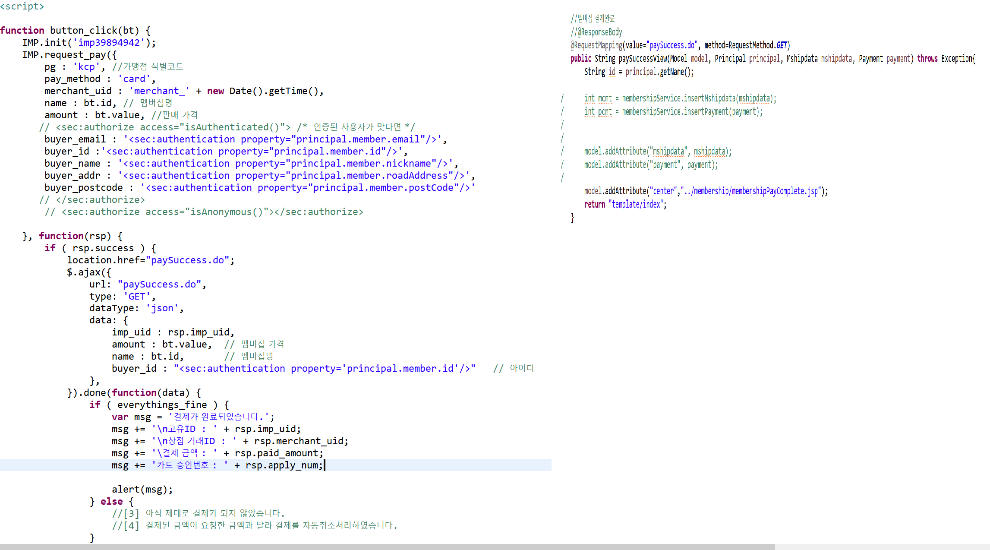
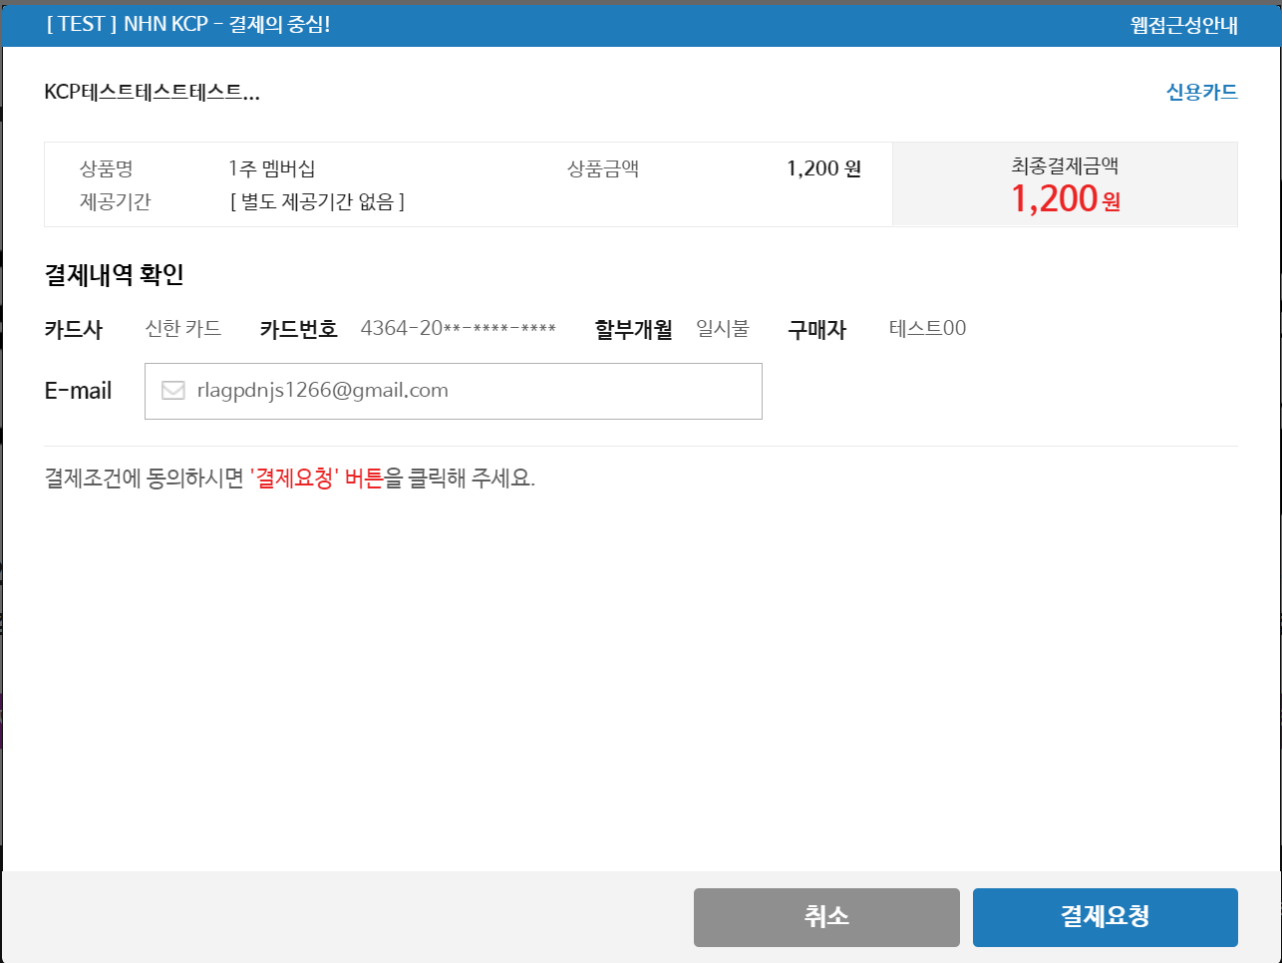
07
주요코딩
- 김혜원 결제
당근마켓
ajax를 통해 결제 정보를 전달하였고,
시큐리티를 통해 결제정보창에 이메일과 아이디가 출력되게함.

Slide 12
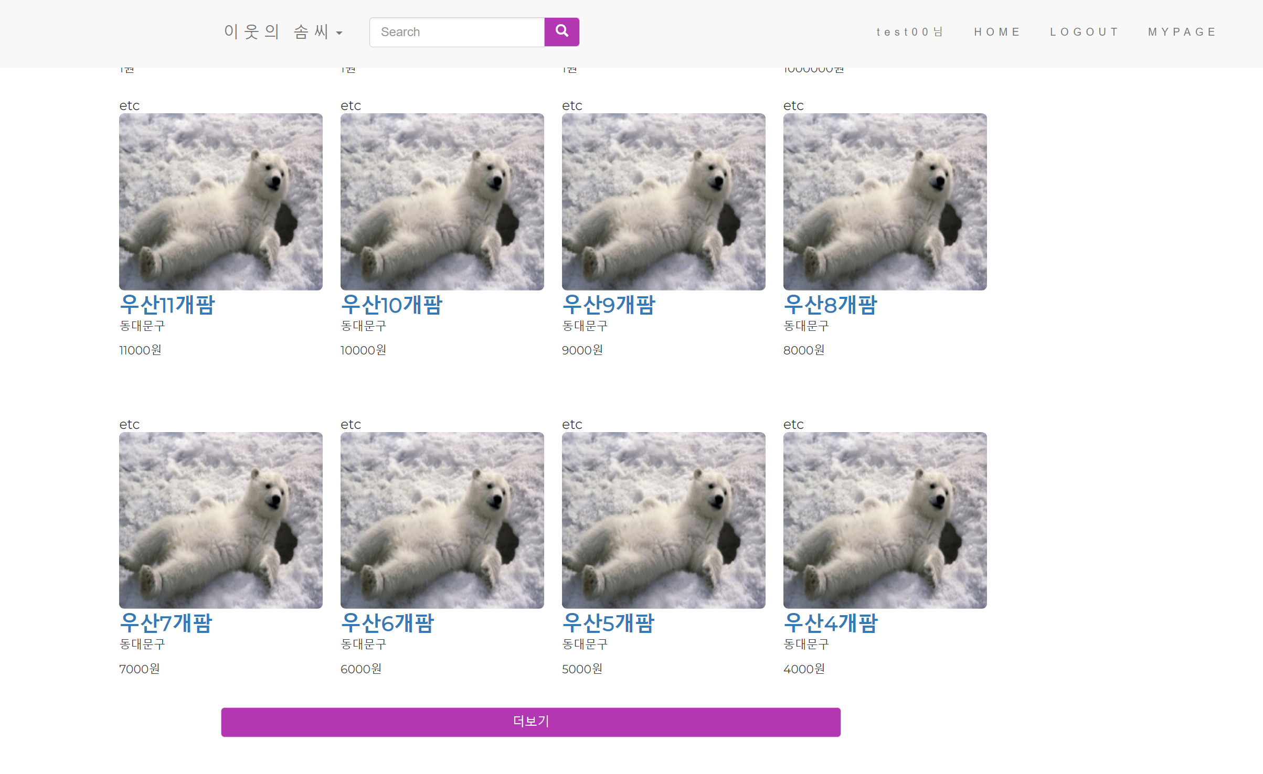
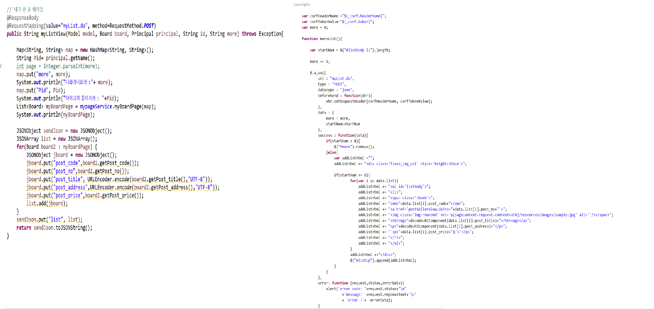
07
주요코딩
- 김혜원 더보기
당근마켓
기본 8개 출력이후 더보기를 누르면 4개씩 추가 출력.

Slide 13
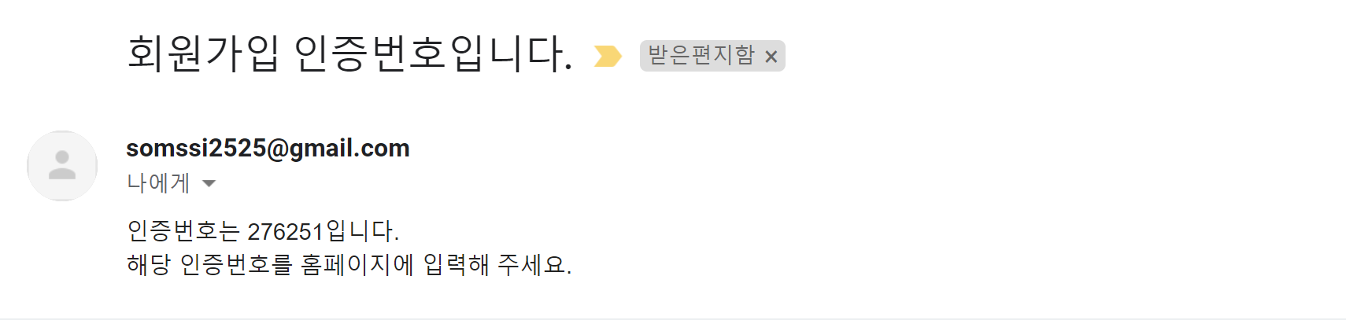
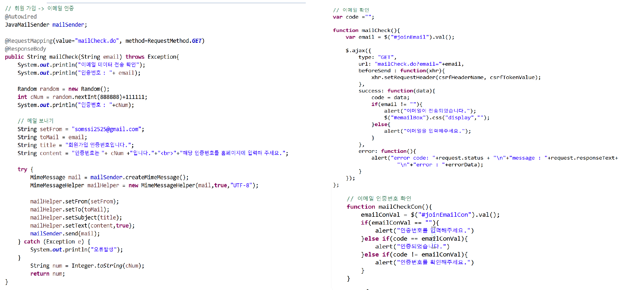
07
주요코딩
이메일 전송을 누르면 입력한 이메일에 인증번호 전송 후,
인증번호 입력창에 입력하게 함. 그 후 인증번호 비교 후 팝업창을 띄움
- 김혜원 이메일 인증

Slide 14
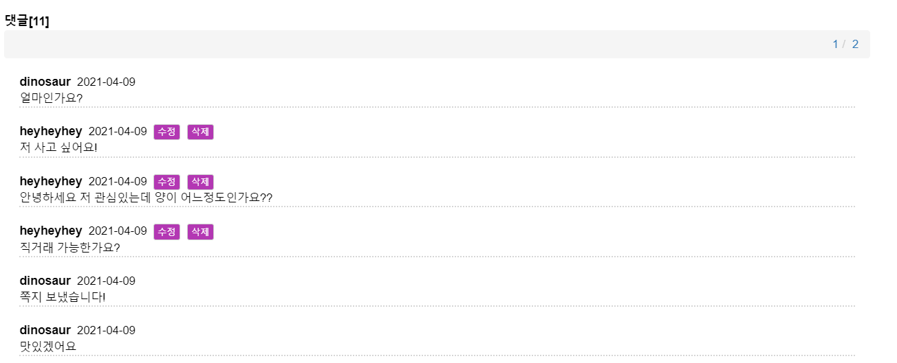
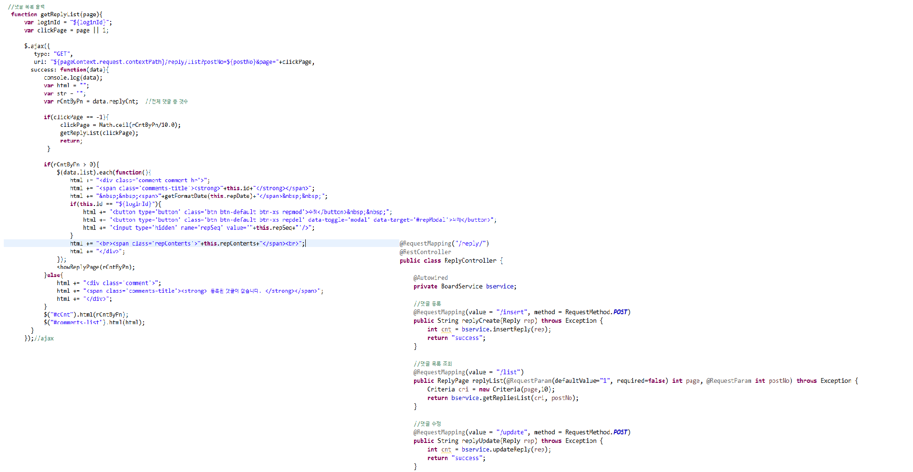
07
주요코딩
- 정지수 댓글
Ajax와 RestController를 이용하여 데이터를 주고 받는 댓글 기능 구현
당근마켓
아디어스

Slide 15
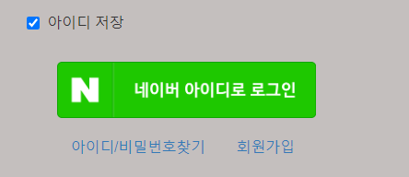
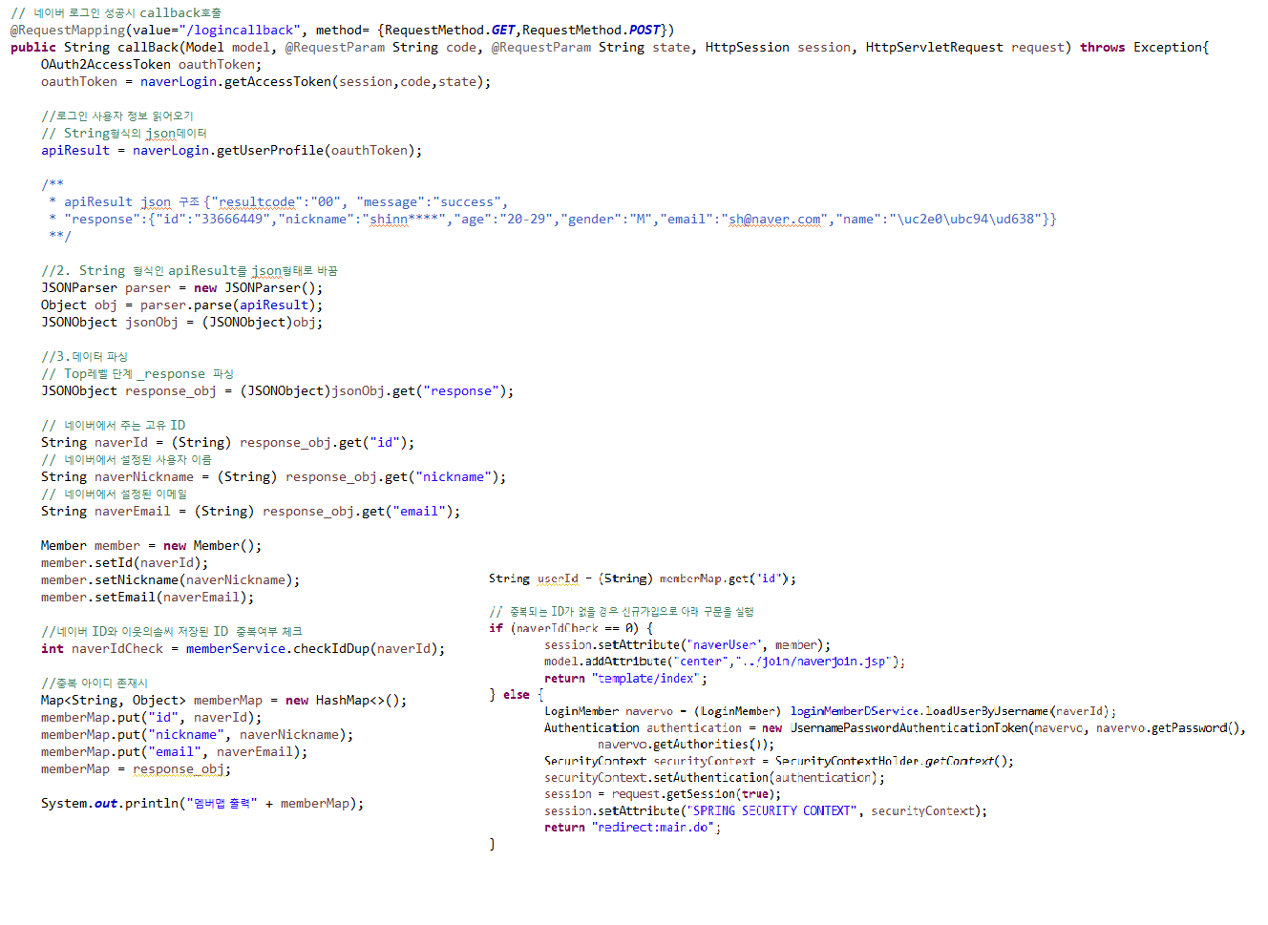
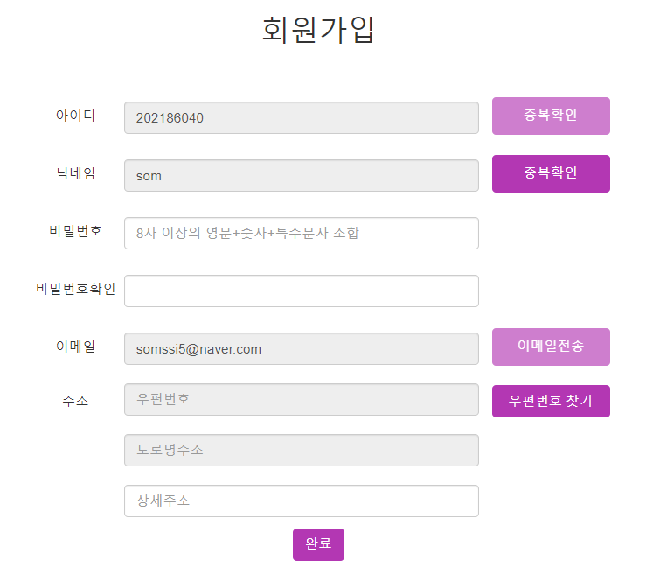
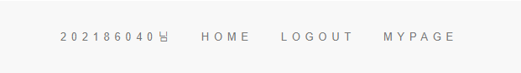
07
주요코딩
- 정지수 네이버 로그인
1. 네이버 로그인 신규->회원가입
네이버 API를 이용해 인증 토큰을 부여받아
네이버 로그인 기능 구현
당근마켓
2. 네이버 로그인을 통한 가입이력 있으면 로그인 성공

Slide 16

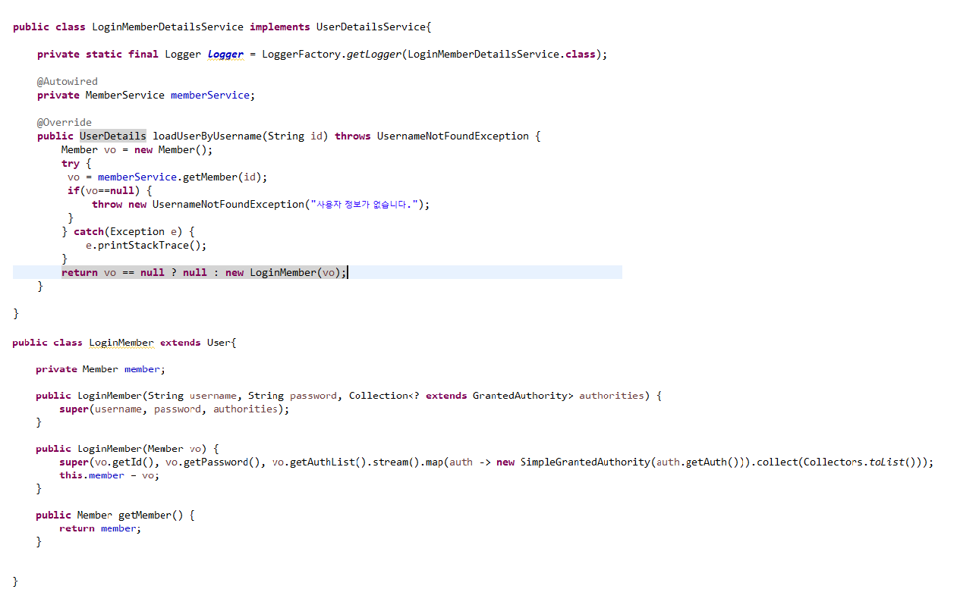
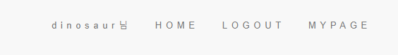
07
주요코딩
- 정지수 security로그인
로그인 성공 시 메뉴 화면 변경
당근마켓
Security 프레임워크를 이용하여 인증된 사용자인지 여부 확인 후 권한을 부여하는 로그인 기능 구현

Slide 17
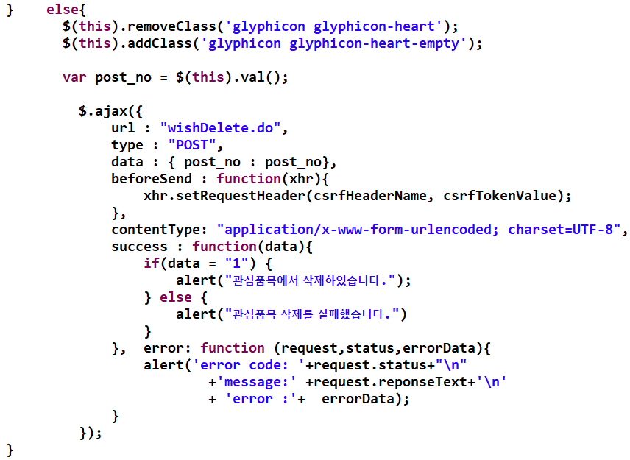
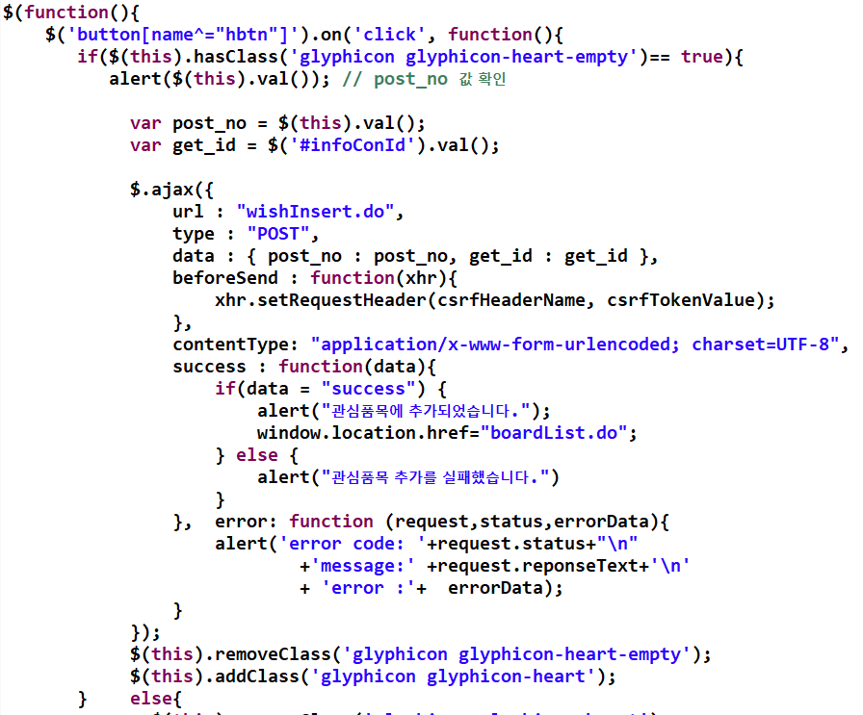
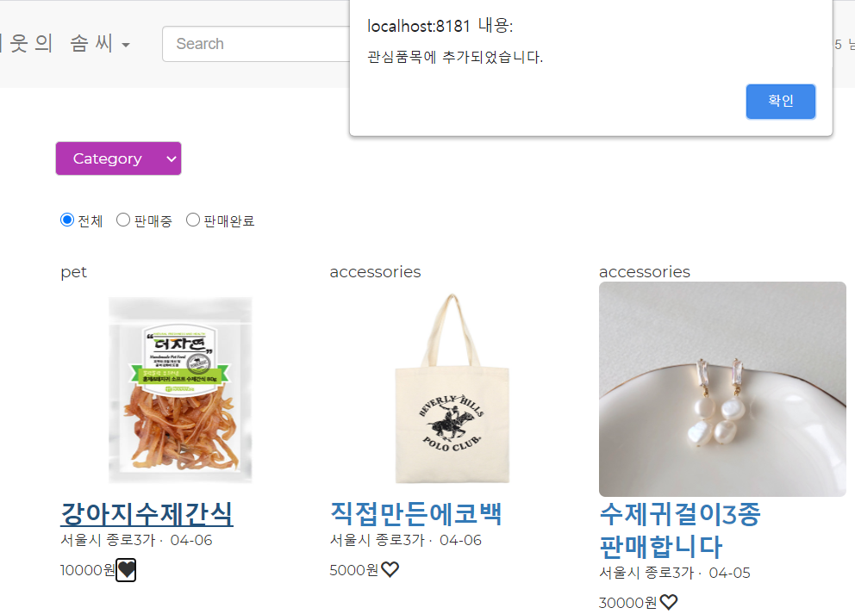
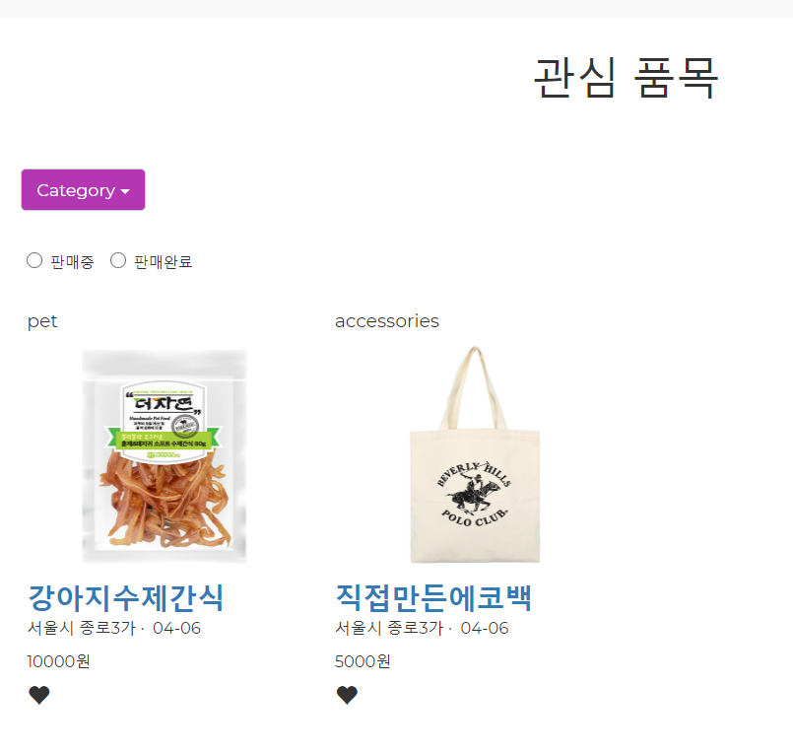
07
주요코딩
- 윤연오 찜하기ajax
당근마켓
Bootstap icon을 사용해서 좋아요 버튼을 누르면 icon이 바뀌면서
Left join으로 게시판 테이블과 병합되어 관심상품 리스트에 담김

Slide 18
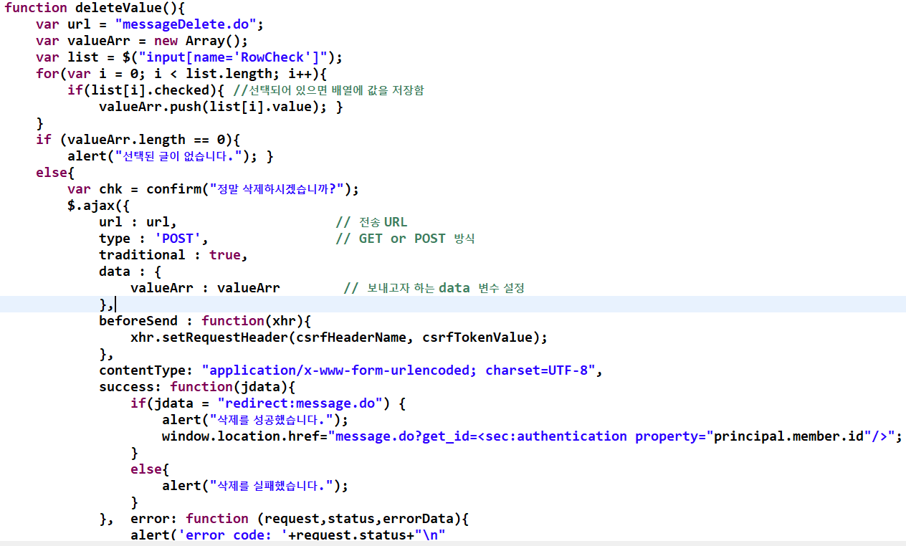
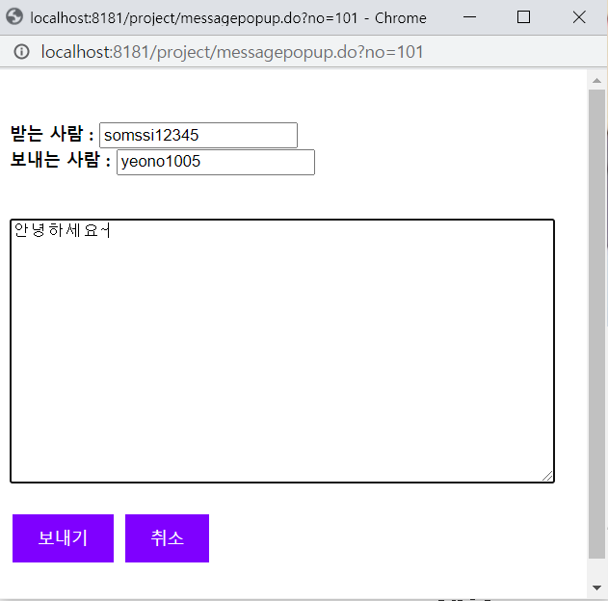
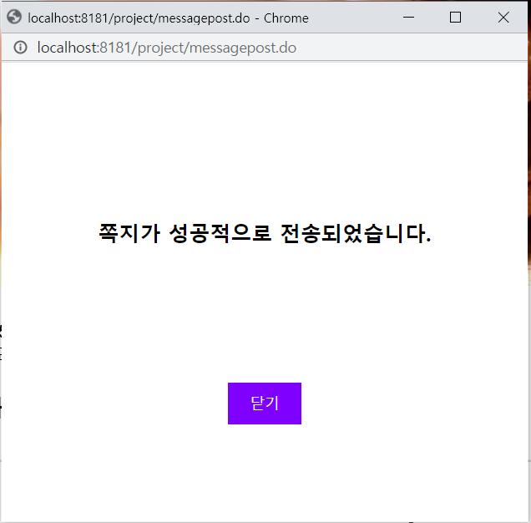
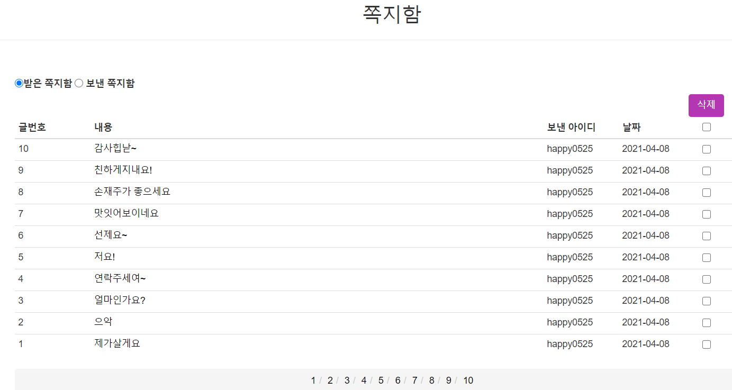
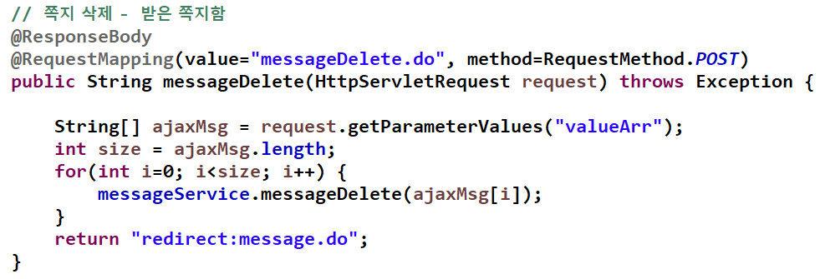
07
주요코딩
- 윤연오 쪽지 일괄삭제ajax
당근마켓
쪽지보내기를 누르면 관련 게시물의 id에게 보내지게 되고,
쪽지함 리스트에서 페이징, 수정, 일괄삭제가 가능하게 구현하였다.

Slide 19
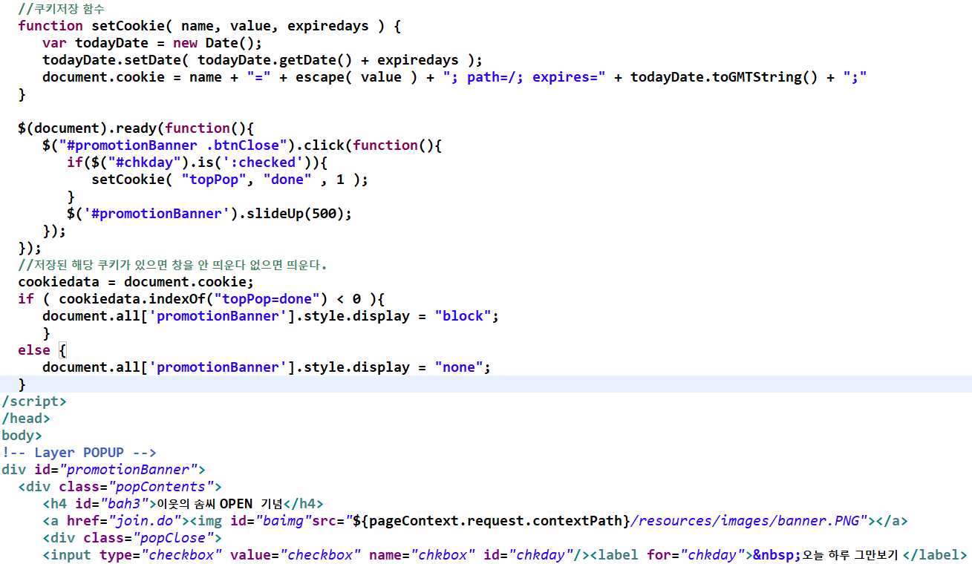
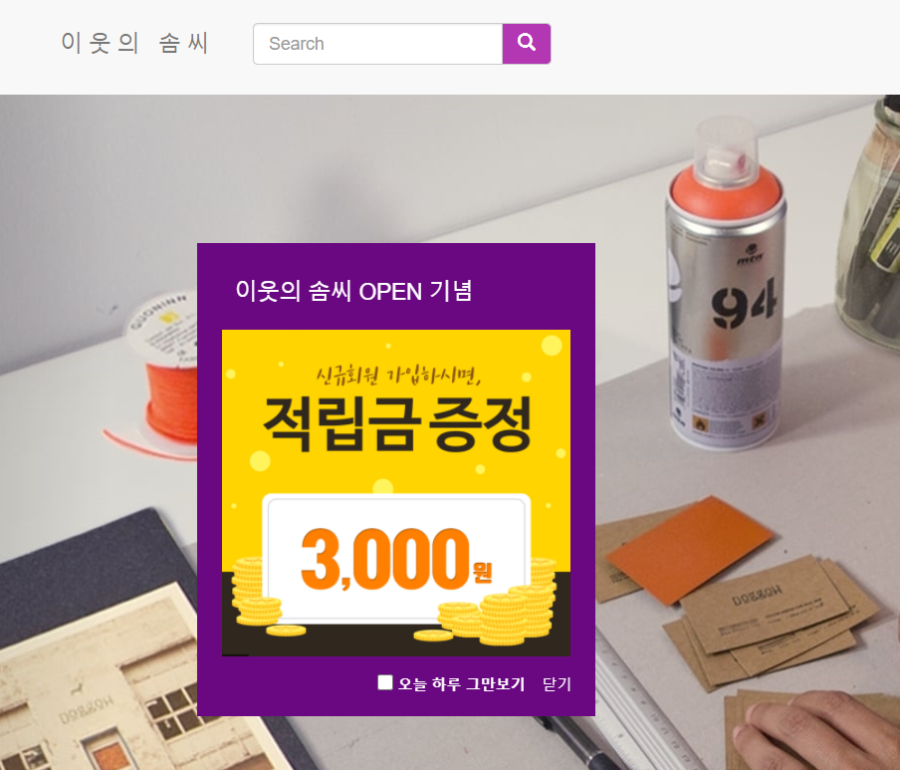
07
주요코딩
- 윤연오 배너 cookie
cookie를 사용하여 홈페이지에서 배너가 표시되어지는 시간을
하루로 두어서 저장된 쿠키가 있으면 띄우지않고,
저장된 쿠키가 없으면 띄우도록 구현하였다.

Slide 20
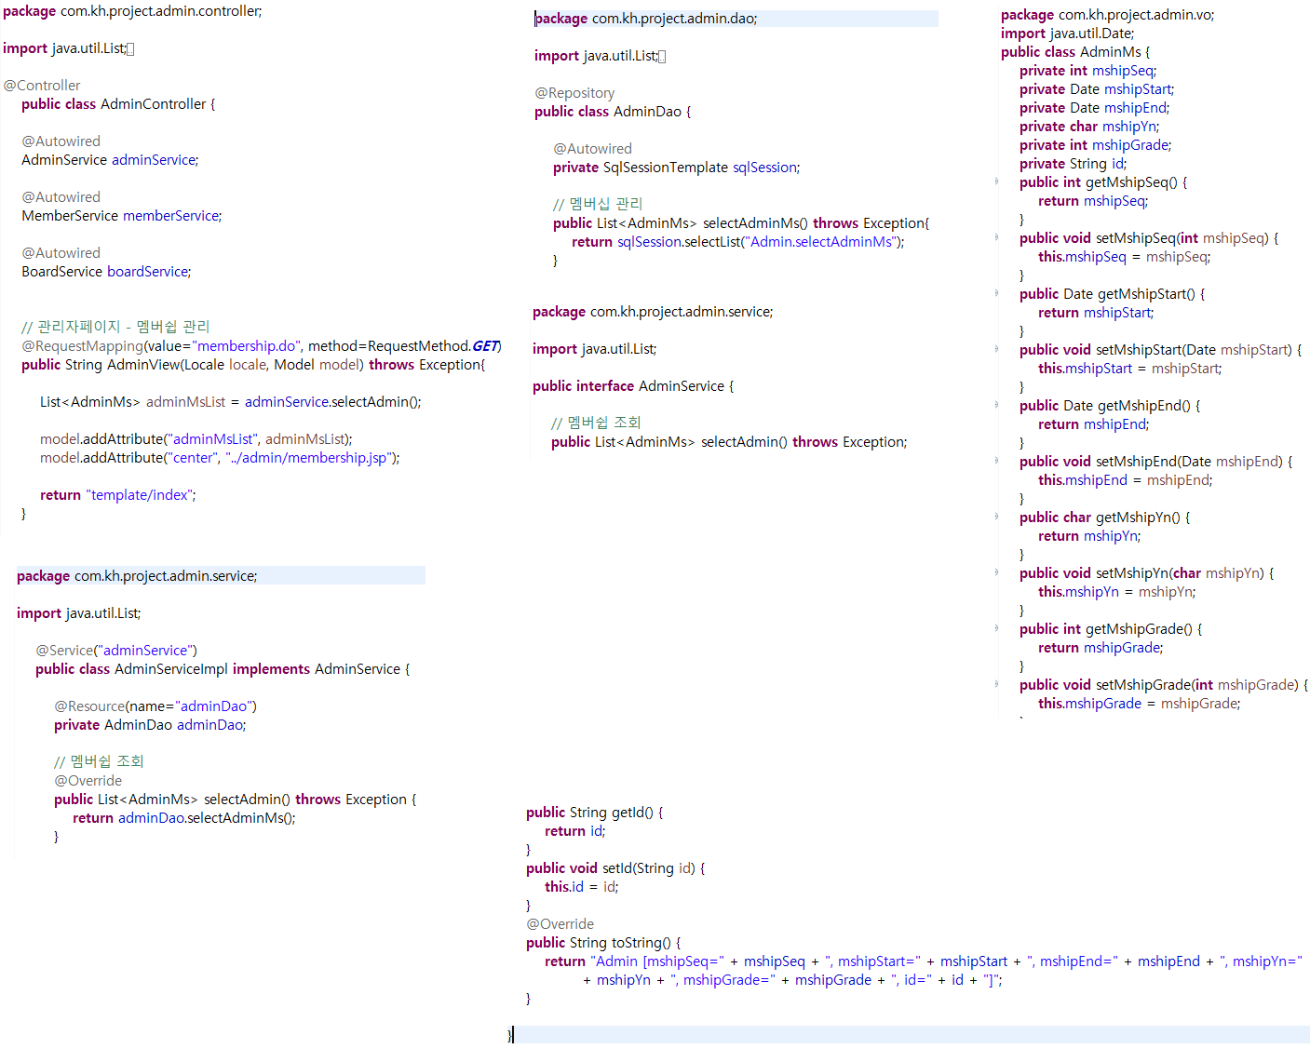
07
주요코딩
- 이정민 관리자 페이지 DB 데이터 출력
당근마켓

Slide 21
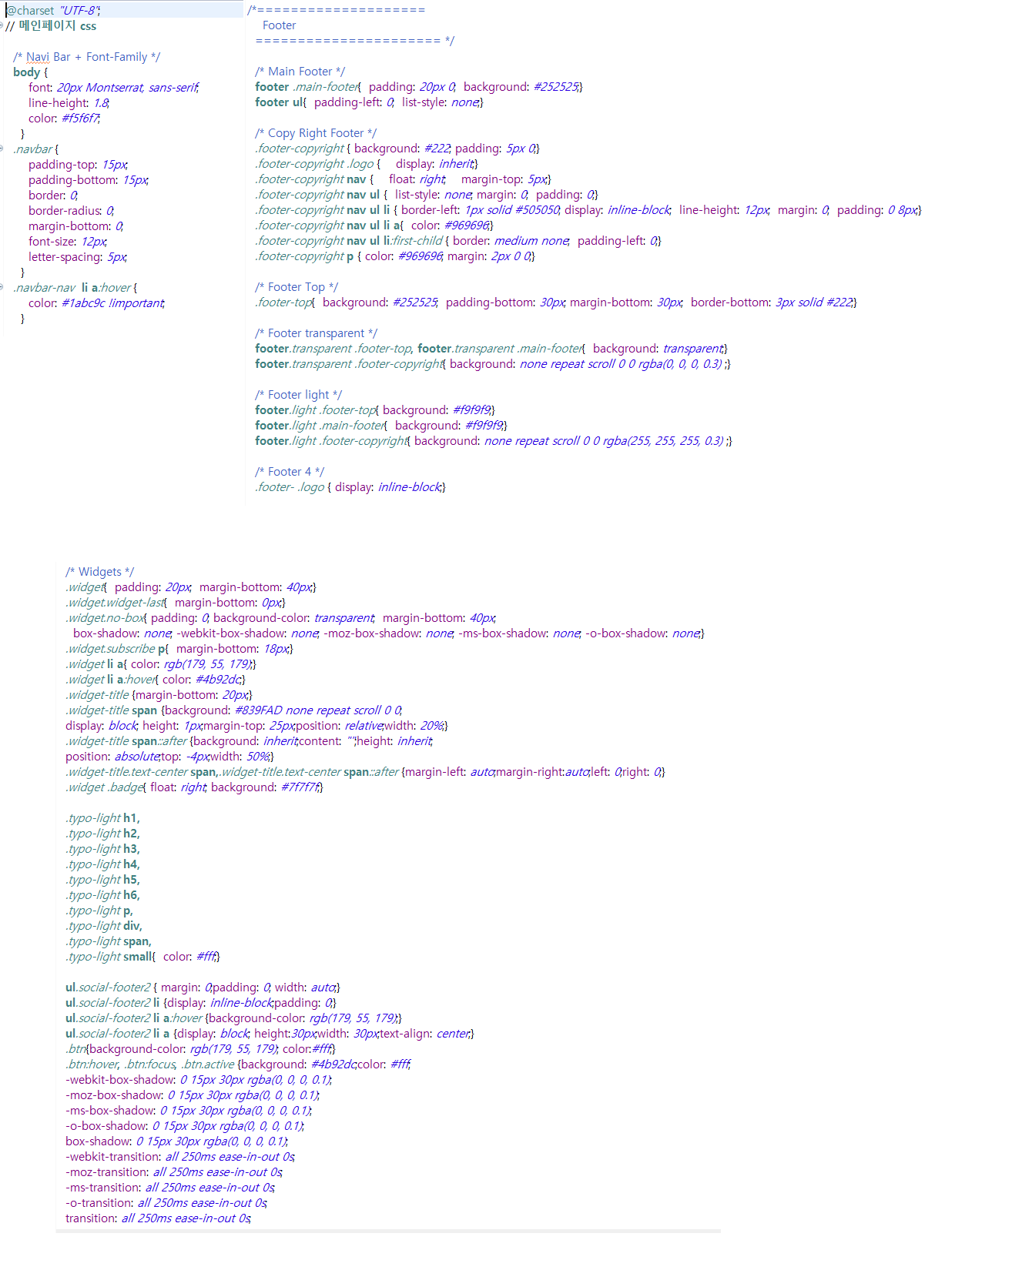
07
주요코딩
- 이정민 메인 프런트 CSS
당근마켓

Slide 22
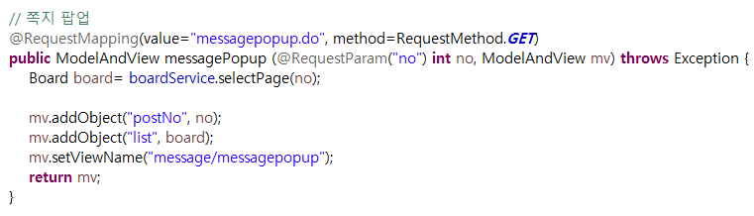
07
주요코딩
- 이정민 쪽지 팝업창
당근마켓

Slide 23
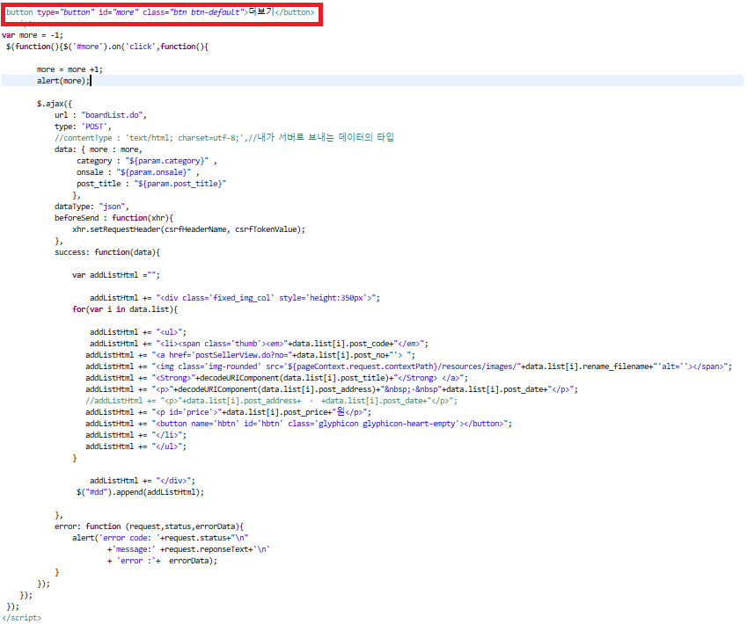
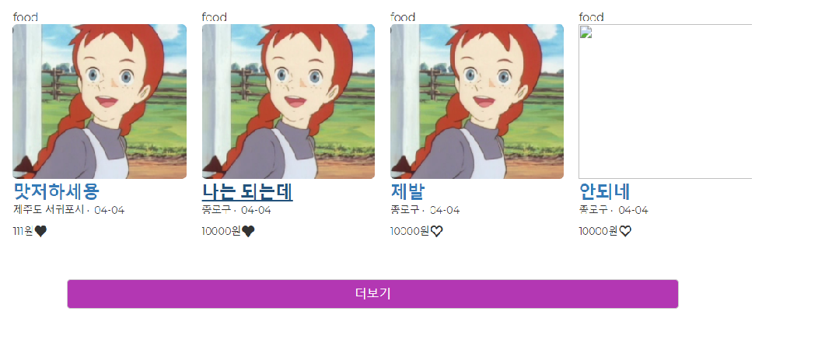
07
주요코딩
- 이은지 썸네일 게시판 (더보기페이징)
당근마켓

Slide 24
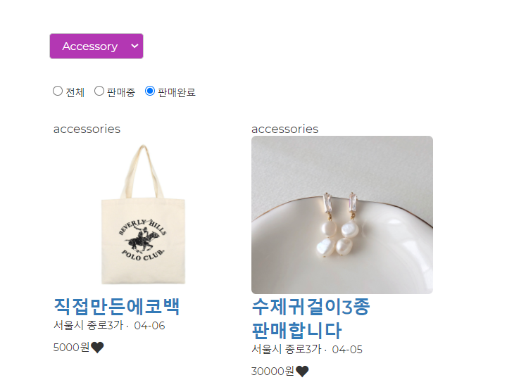
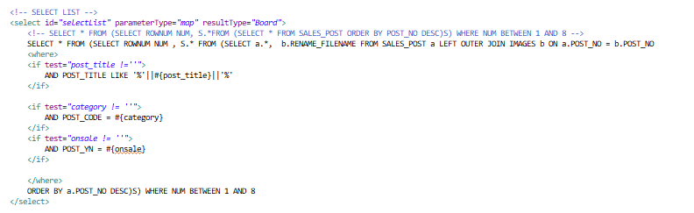
07
주요코딩
- 이은지 카테고리, 판매중/판매완료 분류 (동적쿼리이용)
당근마켓

Slide 25
07
주요코딩
- 이은지 ajax닉네임중복확인(본인제외), 이메일인증
당근마켓

Slide 26
08
기능시현
당근마켓

Slide 27
감사합니다.

